Slide 1
Bakat-in
Anggota Kelompok:
Azman Fatahillah (G64150103)
Velia Deby Rahmawati (G64150042)
Hafidzuddin Kautsar F. (G64150085)

Slide 2
Latar Belakang
Seiring perkembangan teknologi, konsep Longlife Learning dapat dengan mudah diaplikasikan ke dalam masyarakat. Salah satu penerapannya adalah pada sistem pengembangan intelektual yang sekarang sudah banyak di internet, dimana kita bisa mendapatkan ilmu dan pengajar dengan mudah dan cepat. Seperti pada salah satu website bernama ruangguru.com, pada website tersebut disediakan berbagai fitur yang dapat menunjang pengembangan intelektual dan juga fitur untuk menentukan pengajar yang sesuai dengan keinginan kita.
Adanya website untuk mencari pengajar secara online tersebut sangat bermanfaat, karena dapat menghemat waktu, dan juga biaya transportasi. Namun, sampai saat ini kebanyakan aplikasi adalah aplikasi yang berfokus pada pengembangan intelektual, dan belum ada aplikasi yang fokus pada pengembangan bakat yang bersifat non-akademik.

Slide 3
Tujuan
Menghasilkan user interface yang dapat memudahkan pengguna menggunakan aplikasi Bakat-in. Aplikasi ini juga bertujuan untuk membantu pengguna mengembangkan bakat dan minat dengan dapat mencari pelatih dengan mudah, dapat belajar secara online, dan dapat mengetahui banyak informasi event atau perlombaan bakat dan minat pengguna.

Slide 4
Metode
Menghasilkan user interface yang dapat memudahkan pengguna menggunakan aplikasi Bakat-in. Aplikasi ini juga bertujuan untuk membantu pengguna mengembangkan bakat dan minat dengan dapat mencari pelatih dengan mudah, dapat belajar secara online, dan dapat mengetahui banyak informasi event atau perlombaan bakat dan minat pengguna.

Slide 5
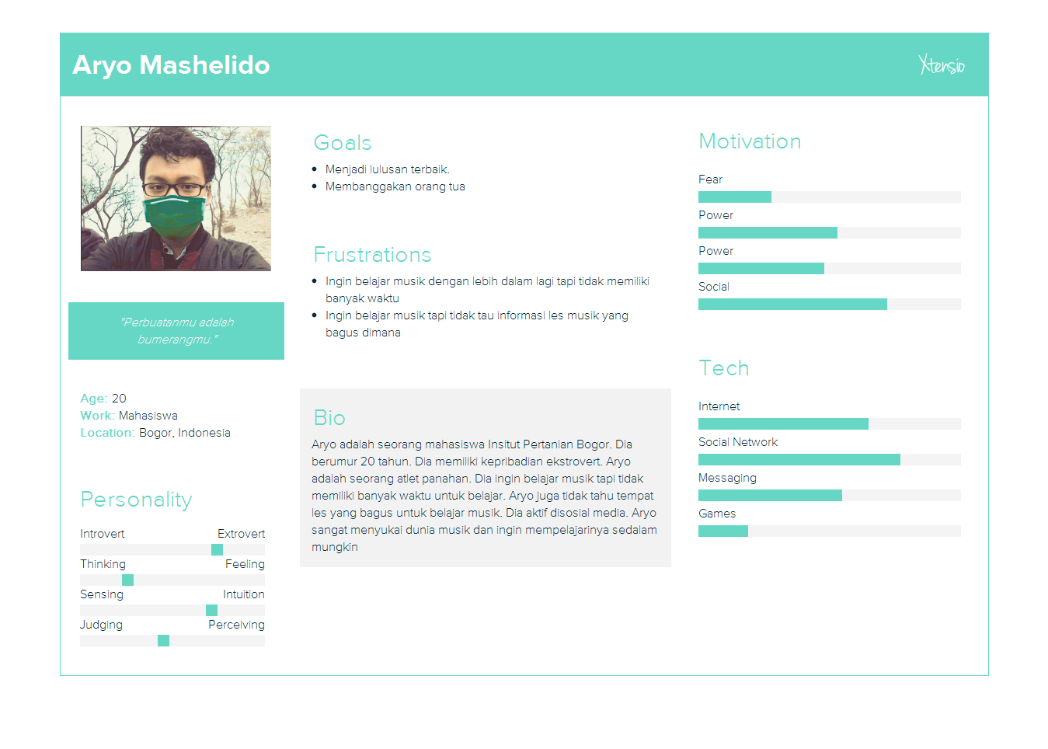
User Persona

Slide 6
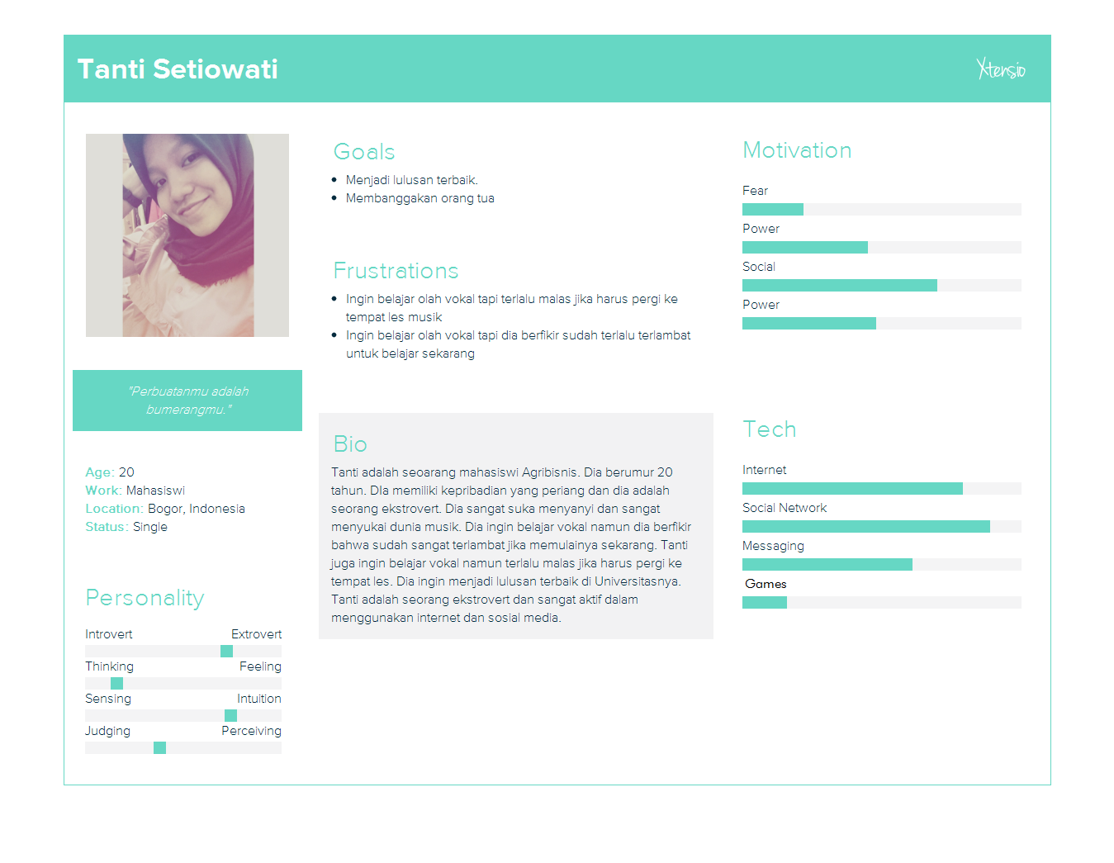

Slide 7
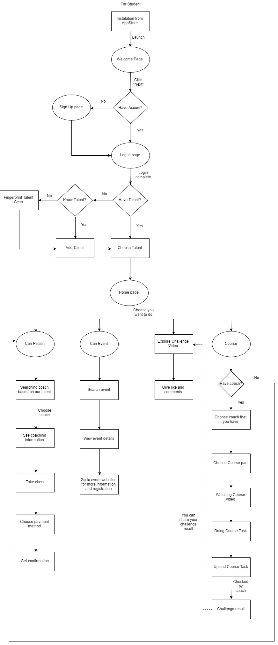
Workflow

Slide 8
Mockup
https://marvelapp.com/4j22dai/screen/35778540

Slide 9
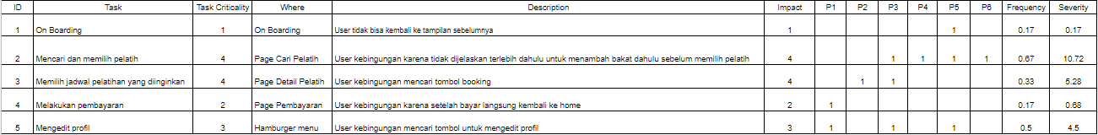
Hasil Testing

Slide 10
Hasil Testing

Slide 11
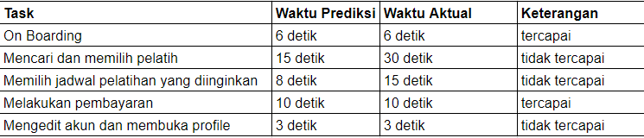
Hasil Testing

Slide 12
Simpulan
User Interface ini sudah cukup baik, namun masih perlu beberapa hal yang harus diubah seperti letak tombol-tombol yang masih sulit dicari untuk membuka menu.

Slide 13
Demo

Slide 14
Quotations are commonly printed as a means of inspiration and to invoke philosophical thoughts from the reader.

